Slide 1
Hyperledger Fabricドキュメント日本語翻訳プロジェクト紹介
日立製作所 研究開発グループ
佐藤竜也 下沢拓

Slide 2
サマリ
本セッションでは、以下の章立てでHyperledger Fabric日本語翻訳
プロジェクトについて紹介 (※ 以降、Hyperledger Fabricは単にFabricと呼ぶ)
ユーザ向け:
Fabric日本語ドキュメントWGの紹介とFabricドキュメント活用方法
コントリビュータ向け:
プロジェクトへの参加方法とコントリビューション方法の概要
コントリビューション手順

Slide 3
1. ユーザ向け： Fabric日本語ドキュメントWGの紹介と
Fabricドキュメント活用方法

Slide 4
Hyperledger Fabric Documentation WG全体像
  Hyperledger Fabric Documentation WG
  Fabricのドキュメントに関連する現在および
  将来の活動を確認、提案、レビュー
  - 毎週金曜日にミーティング (時差を考慮
  して西/東半球それぞれで開催)
  - Fabric自体の開発状況や各言語の翻訳
  進捗状況なども適宜共有される
  International Groups
  Malayalam
  Brazilian Portuguese
  Chinese
  Japanese
  Spanish
  翻訳言語ごとにWGが存在
  - 新しい言語が提案されたら適宜WGが追加
  - WGごとに運営がされている
  (ノウハウなどは他WGに共有されることも)
  French
  Tamil
  Arabic
(*) https://wiki.hyperledger.org/display/fabric/Documentation+Working+Group より

Slide 5
Fabric日本語ドキュメントWGの概要
Fabric日本語ドキュメントWGは2020年6月に発足
  (Hyperledger Fabric Japanese Documentation Working Group)
  Hyperledger Kansai Meetupの辻田さんが発起人
  2021年4月現在までに22名が参加 (うち翻訳者 15名、レビュア 7名)
主な活動内容
  Fabric本家ドキュメントの日本語翻訳 (PRベース):
  ターゲットを決めて、ページ単位で翻訳を投稿・レビュー・マージ
  日本語WGの活動方針議論 (Webミーティングベース):
  ルール整備や課題の共有など
日本語ドキュメントは20年上半期より公開開始
  翻訳・レビュー済みのページから順次公開

Slide 6
Fabricのバージョンの話
LTS: Long-Term Support (長期サポート)
FabricではLTS版を含めた複数のアクティブなバージョンが存在
  ドキュメントもバージョンごとに管理されている
v1.4系 (release-1.4ブランチ)
  旧LTSバージョン (Fabricの最初のLTSでもある)
  ※ 21年4月でコミュニティサポートが切れるため、v2.2系の利用推奨
v2.2系 (release-2.2ブランチ)
  21年4月現在の最新のLTSバージョン
  （ただし、Fabric CAはv2.x系リリースがなかった事情で、v1.5系が最新のLTSとなる）
最新版 (main/release-2.3ブランチ)
  次期LTSバージョンに向けた最新版の開発が行われている
    v2.3系は既にリリース済(非LTS)、かつmainにてv2.4系向け開発推進中
  現時点で各言語の翻訳対象となるバージョン

Slide 7
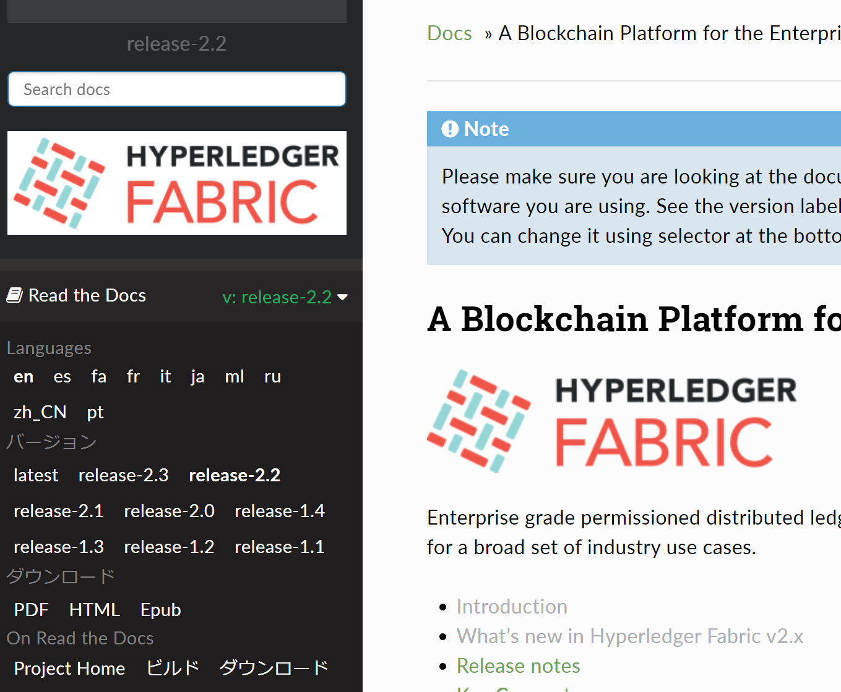
Fabricドキュメント概要
FabricのメインドキュメントはRead the Docs上にホストされている
  https://hyperledger-fabric.readthedocs.io
  言語とバージョンを選択可
    デフォルトはrelease-2.2の英語版
    バージョンlatestはmainブランチをさす
その他に以下のドキュメントも存在
  Fabric CAドキュメント
  各種SDK/APIドキュメント
  各リポジトリ中のREADMEなど
  …
  まずはメインドキュメントを見ておけばよい
  (必要なものはメインドキュメントからリンクあり)

Slide 8
Fabricメインドキュメントのトピック構成 (1/2)
(release-2.2に基づく)
Introduction … Fabricの特徴の簡潔な説明
What’s new in Hyperledger Fabric v2.x … v2.x系から導入された新機能の概説
Release notes … 各リリースのリリースノートへのリンク
Key Concepts … Fabricの概念やコンポーネントの解説 (理解は深まるがやや抽象的な印象)
Getting Started … 開発者向けのFabricインストールからサンプルを動かす
までのハンズオン
Developing Applications … 開発者向けにスマートコントラクトとアプリの書き方説明
Tutorials … 開発者/管理者向けにFabricの機能を試すためのチュートリアル集
Deploying a production network … 管理者向けの本番環境ベストプラクティス/注意点
Operations Guides … 管理者向けにより詳細な機能の使い方や設定方法など
Upgrading to the latest release … 最新版へのアップグレード方法 (1.4->2.2, 2.1->2.2)
(続く)
(* 太字は本家により優先的な翻訳が推奨されているもの)

Slide 9
Fabricメインドキュメントのトピック構成 (2/2)
(release-2.2に基づく)
(* 太字は本家により優先的な翻訳が推奨されているもの)
(続き)
Commands Reference … FabricのCLIコマンドリファレンス (ほとんどが自動生成)
Architecture Reference … アーキ関連資料 (役立ちそうな資料を色々と置いている印象)
Frequently Asked Questions … Fabricに対するよくある質問
Contributions Welcome! … Fabricへのコントリビューション方法
(翻訳への参加方法(言語共通部分)も含む)
Glossary … Fabricの用語集 (Key Conceptsよりシンプルにまとまっておりとっつきやすい印象)
…
[Fabricを初めて使う方へのおすすめ]
個人的な経験からは最初はIntroduction, Glossary をざっと眺めた後に
Getting StartedをみながらFabricを動かしてみるのがおすすめ
  もっと詳しく知りたいならTutorials, Key Concepts, Developing Applicationsあたりを参照
  コントリビューションしたいならContribution Welcome!を参照

Slide 10
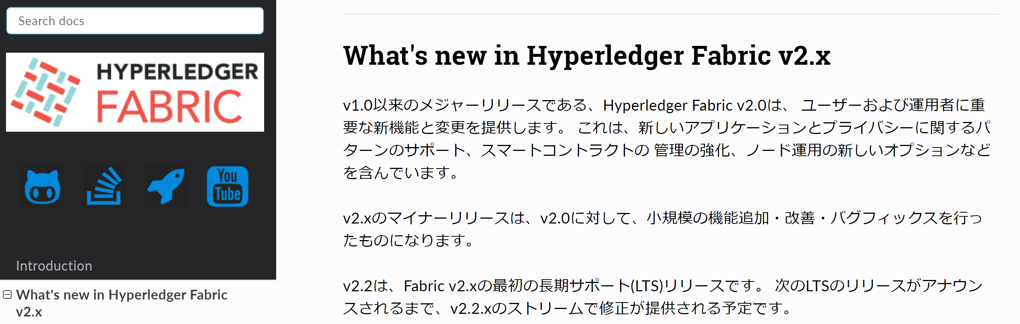
Fabric日本語版ドキュメント
アクセス方法
  https://hyperledger-fabric.readthedocs.io/ja/latest
    latestとなっているが実態はrelease-2.2の翻訳結果
  もしくは前述の英語版ページに行き言語 ja 選択
進捗状況: 最新LTSであるv2.2系を対象に翻訳推進中
ターゲット | 進捗 | 説明 (具体的なトピック)
First Topics | 100% | ユーザとコントリビュータを助ける必須トピック (Fabric front page, Introduction, Contribution Welcome!, Glossary)
Suggested Next Topics | 約75% | ユーザ (特に開発者) に有用な優先的な翻訳が推奨されるトピック (Key concepts, Getting started, Developing applications, Tutorials, What’s new in v2.x)
Others | 数% | それ以外のページ (管理者向けや詳細、翻訳不要のページなど)
  (※) 現在は20年6月時点のrelease-2.2ドキュメントをもとに翻訳を進めています。
  以後のドキュメント更新分の取り込みは今後実施予定です。

Slide 11


日本語ドキュメントWG関連の各種チャネル
LFID: Linux Foundation ID
  LFID
Rocket.Chat (fabric-docs-japaneseチャネル)
  https://chat.hyperledger.org/channel/fabric-docs-japanese
  アナウンス含め多くのやり取りはここ # 質問やご意見はこちらへ気軽に
Wikiページ
  https://wiki.hyperledger.org/display/fabric/Japanese+Documentation+Working+Group
  本WGへの参加メンバーリストや翻訳ルール/ノウハウなど
  今後のミーティング予定や過去のミーティングのアジェンダ/決定事項など
GitHubリポジトリ
  https://github.com/hyperledger/fabric-docs-i18n
  ドキュメント翻訳のIssueとPRを管理 (他の言語のWGとリポジトリ共有)
Webベースミーティング
  共通MTG: コントリビュータ内での方針議論や情報共有など (月0.5～1回ペース)
  翻訳/対訳集サブグループMTG: 用語集整理や翻訳者/レビュア支援(翻訳ツール活用)
  LFID
  # メンバー参加登録はこちら

Slide 12
2. コントリビュータ向け：
プロジェクトへの参加とコントリビューション方法の概要

Slide 13
前準備
Linux Foundation IDの取得
  Wikiやチャットで発言するために必須
  取得手順は以下を参照
    https://hyperledger-fabric.readthedocs.io/ja/latest/CONTRIBUTING.html
日本語WGへのメンバー登録
  本WGではWiki上で参加メンバーとロールを管理している
    https://wiki.hyperledger.org/display/fabric/Japanese+Documentation+Working+Group
  ロールは以下の2種類
    翻訳者 (translator): ページの翻訳を担当。
    レビュア (reviewer): 上記に加えて、他の方の翻訳結果のレビューも行う
    (Fabricの経験やLinux Foundation発行の資格がある方が担当)。
  Wikiページのコメント欄かRocket.Chatの日本語チャネルにまずは参加したい旨入力頂ければ、誰かがやり方教えてくれるはず

Slide 14
翻訳フロー
以下のフローに従って翻訳を実施 (詳細は手順編にて解説)
GitHub
Upstream
GitHub
Forked Repository
Local Machine
(Optional)
翻訳ツール
活用(整備中)
GitHub
Dictionary
main
1. Fork
2. Clone
release-2.2
release-2.2
release-2.2
5. Import a dictionary
14. Review & Merge
3. Create Branch
Translation Service
(TexTra)
11. Push changes
4. Upload files
Dictionary
13. Pull Request
feature branch
feature branch
Translation
Editor
8. Download files
15. CI Build
12. Build Doc
(Optional)
9. Copy & Paste translated files
10. Build documents locally
6. Run translation
7. Fix docs
Read the Docs
hyperledger-fabric.
readthedocs.io
Read the Docs
Contributor account
https://wiki.hyperledger.org/download/attachments/31202880/FabricTranstlationFlow_r02_ja.pptx をベースに修正加筆

Slide 15
翻訳ルール・用語集
翻訳の品質を一定以上に保つために、最低限の共通ルールや
用語集を整備している
  WGのWebミーティングやチャットでの議論に基づきメンテナンス
ルール一覧 (≒予め統一しておいたほうが皆が幸せになる事項)
  https://wiki.hyperledger.org/display/fabric/Translation+Rules+for+JPD
  例) 「ですます」調などの日本語ルール、投稿前のセルフチェックリスト
用語集: 翻訳者とレビュアが参照することで、翻訳に利用する用語の統一化
  https://github.com/linuxfoundation-jp/HL_Fabric_Doc-Jp
  Fabric固有の用語(Level 1)と頻出の用語(Level 2) は、原則、用語集の記載に従う
  それ以外の用語(Level 3、Level 4)はベストエフォート (悩んだ時のガイドライン)

Slide 16
レビュアのお仕事
レビュー観点（基本的にはルールの通り）
  用語の統一
    特にFabric特有の語（前ページのLevel 1, Level 2に相当）
  日本語としての統一性
    基本的には、敬体で統一する
    日本語としての自然さはあまり重視しない
  技術的に誤りがないか
    まれに文意が逆になってしまっている訳がある
    原文も含めて間違っている場合もあるので、その場合は両方を修正
  フォーマットとして正しいか
    ドキュメントのコンパイルで警告・エラーが増えていないか
    ブラウザで表示したときに大きく崩れていないか

Slide 17
3. コントリビューションの手順

Slide 18
コントリビューションの手順
おおまかな流れ
  GitHub: 翻訳するページに対応するIssueを作成 and/or 自分にassign
    作業分担の管理と、翻訳の意思表示
  GitHub: リポジトリをforkして、作業用リポジトリを作成
  お好きな環境 (ここではGit & VS Code): 翻訳作業
  GitHub: Pull Requestを作成してレビューを待つ

Slide 19
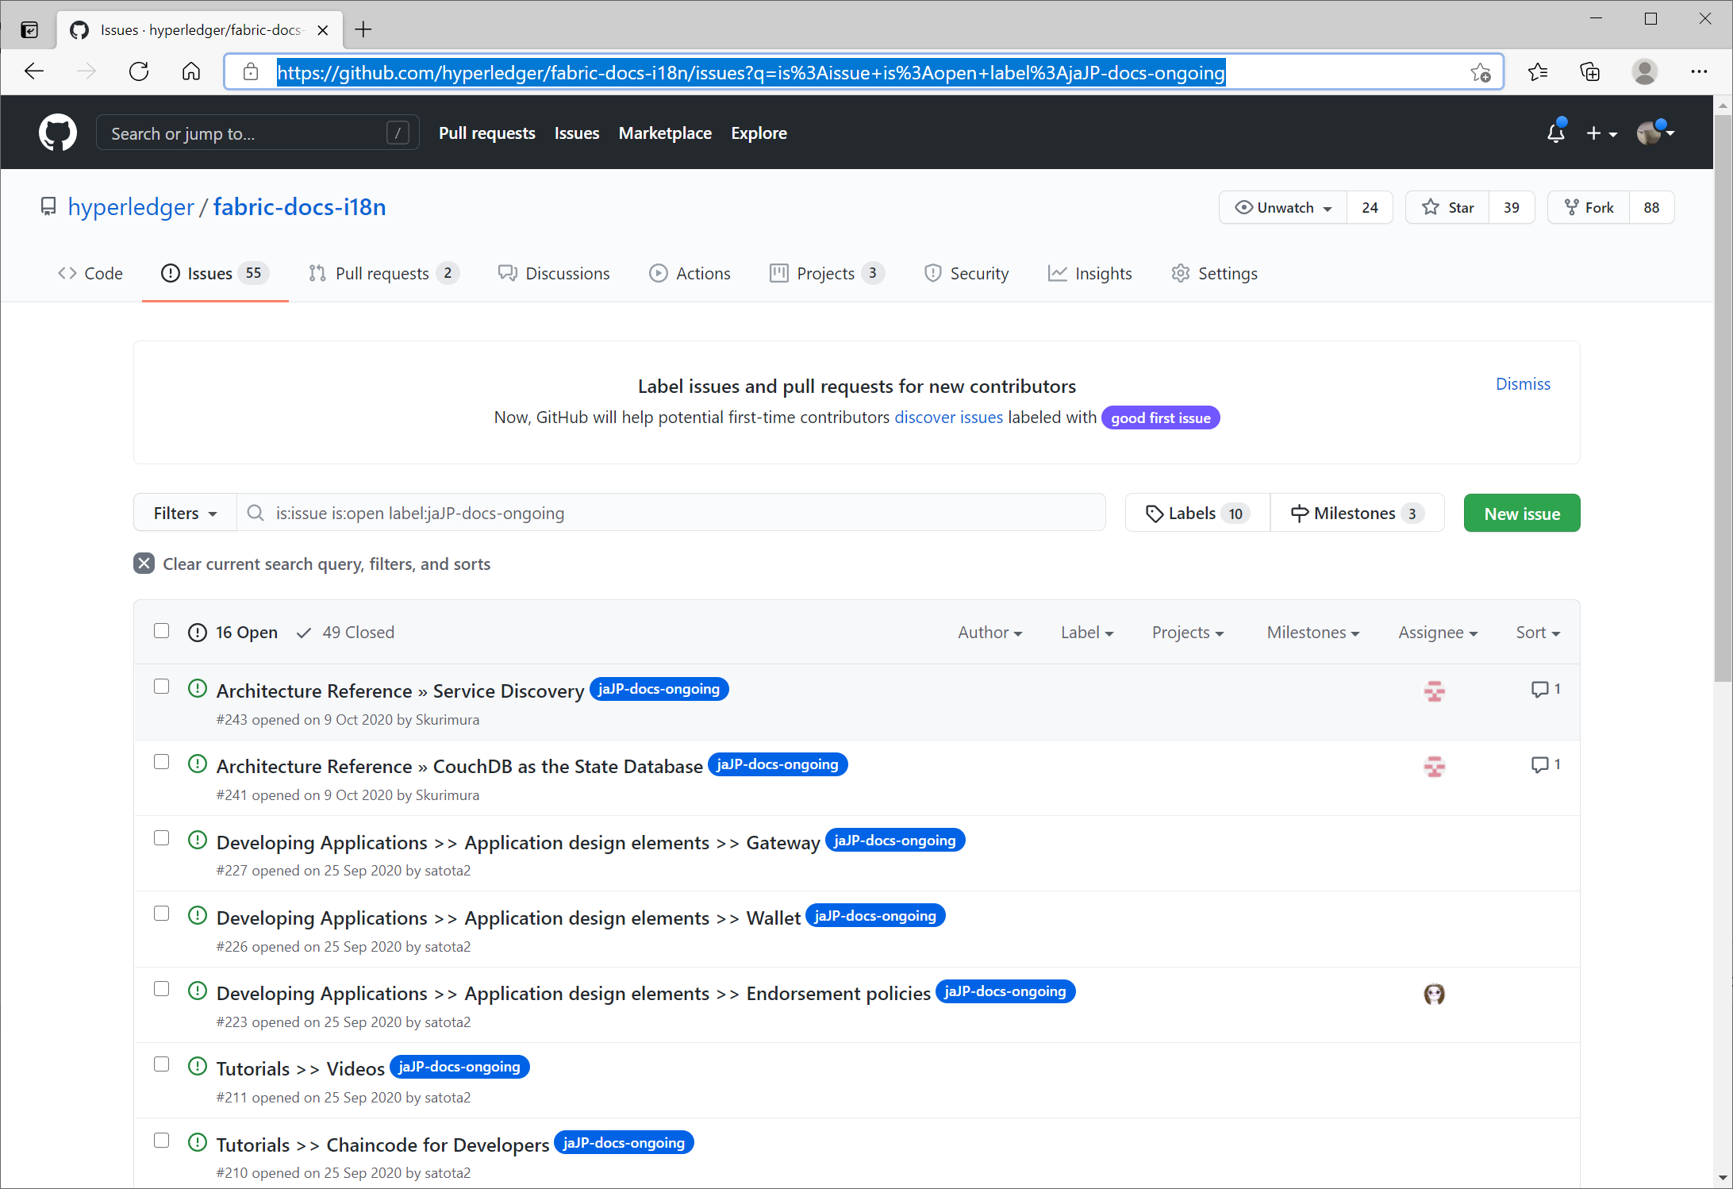
1. Issueを見つける
翻訳の作業分担はIssueで管理
  https://github.com/hyperledger/fabric-docs-i18n/issues
    他言語も同じリポジトリ
    なので、jaJP-docs-ongoing
    ラベルで絞る
    Assigneeがいないissueが
    担当者がいないページ
    Issueが作られていない
    ページを翻訳する場合は
    issueを作成する
    （次ステップ参照）

Slide 20
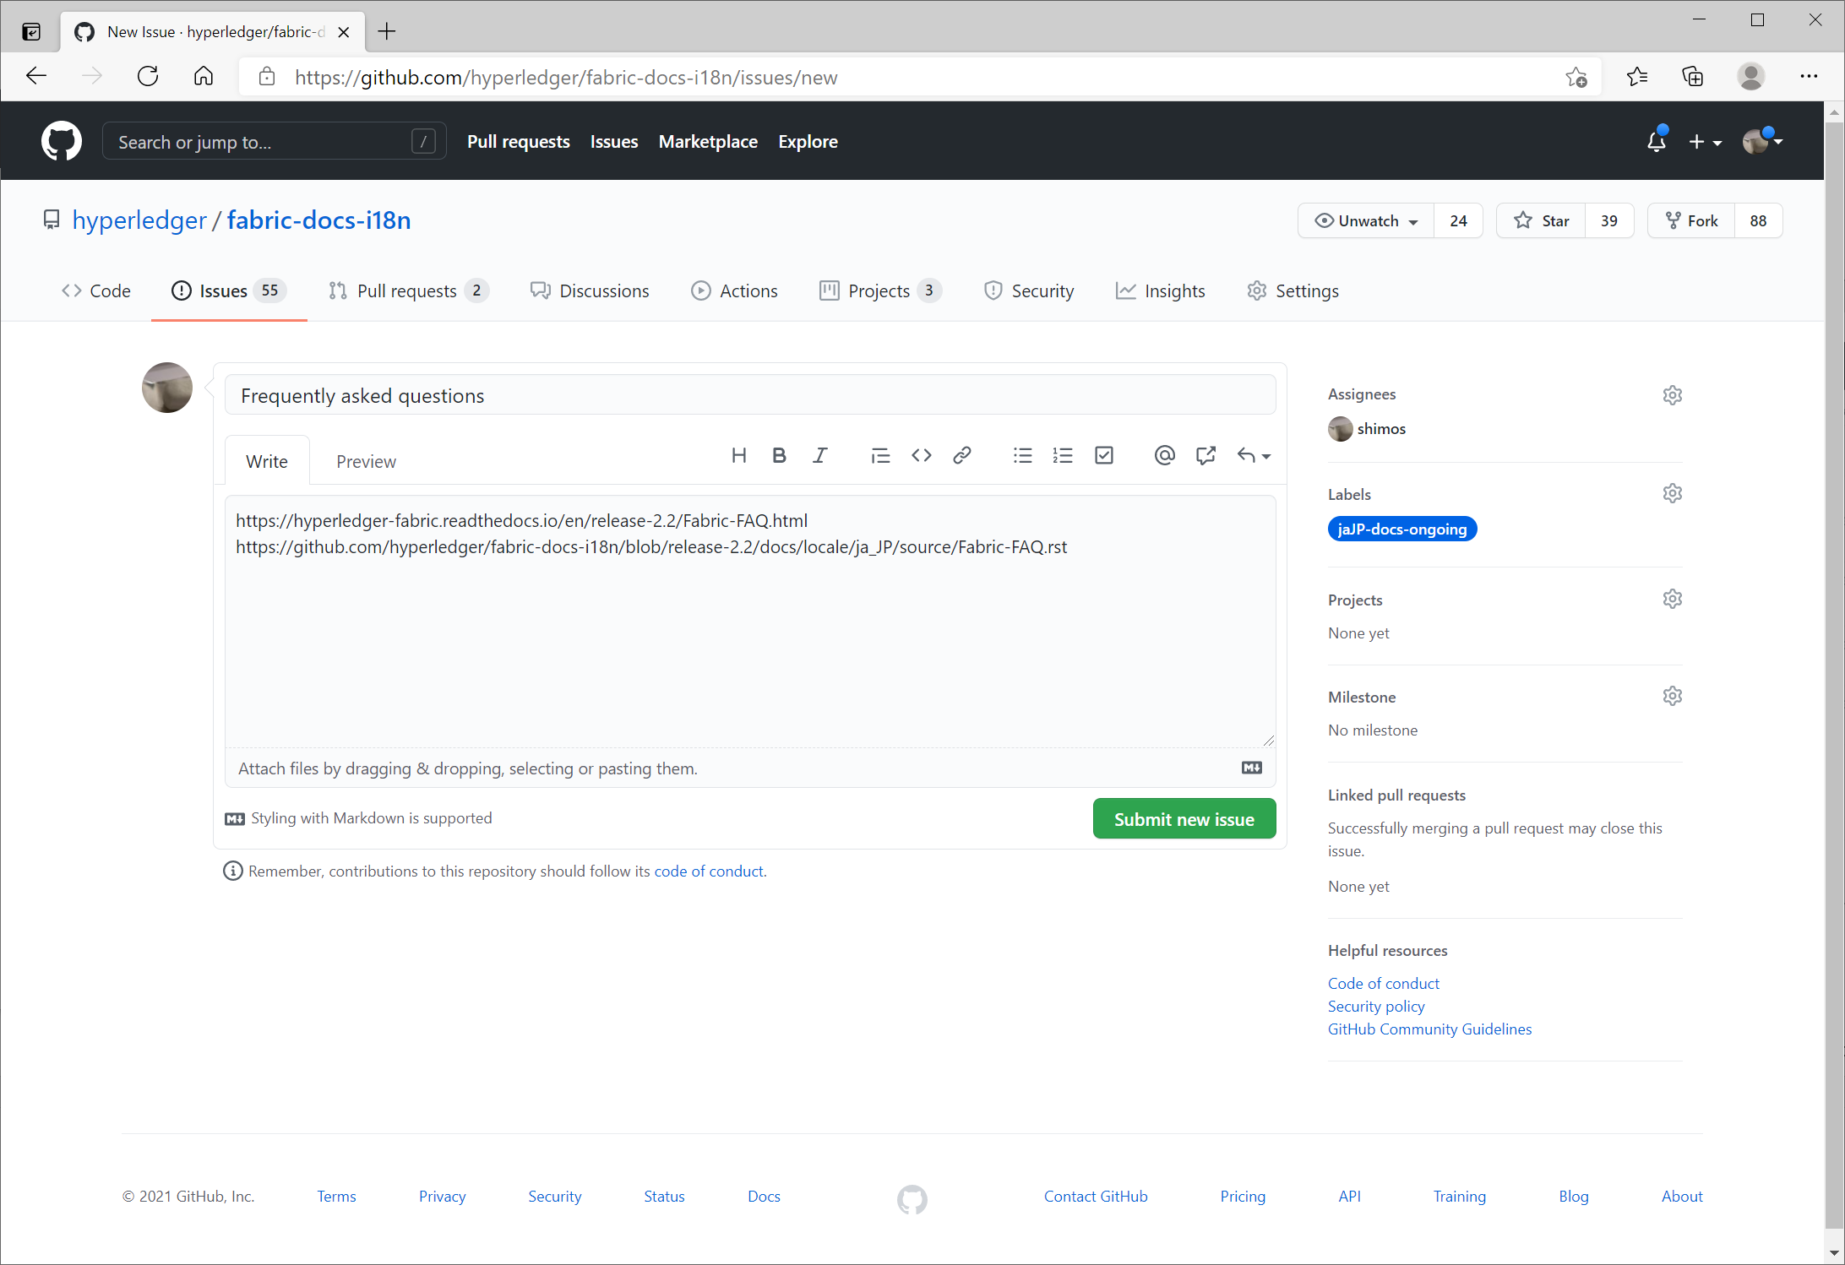
2-A. Issueをつくる (ない場合)
ドキュメントのページに対応するissueを作る
  すぐには取り組まないIssueを作ってもOK
    タイトルはページ名
      階層構造になっている場合には、
      それも書くことを推奨
    本文は、以下へのリンクを書く
    程度で十分
      英語版のドキュメントページ
      Fabric-docs-i18nリポジトリ上の
      実際に翻訳するファイル
    翻訳作業をするつもりのときは、
    Assigneeを自分に
    LabelsにjaJP-docs-ongoingを
    加えて他言語と区別する

Slide 21
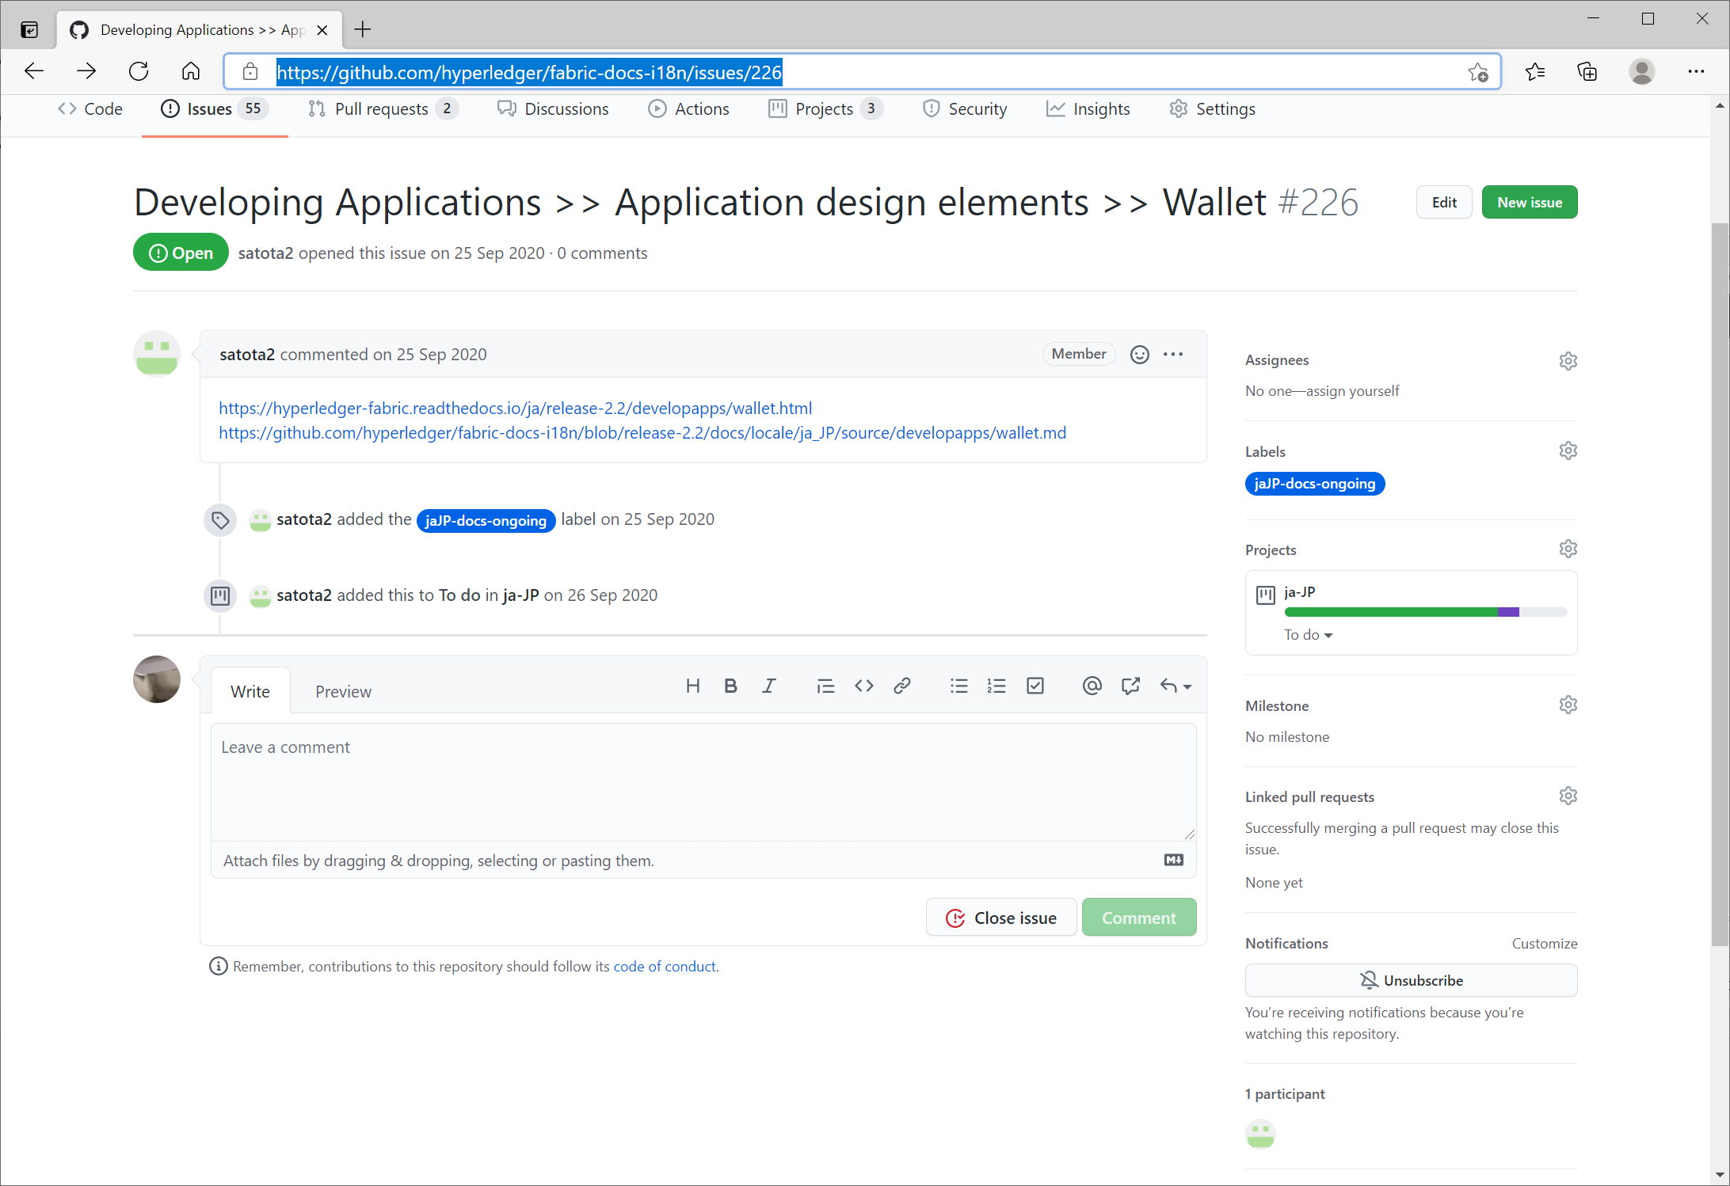
2-B. IssueのAssigneeを自分にする (issueがすでにあった場合)
Assigneeを自分にして、自分が担当するという意思表示をする

Slide 22
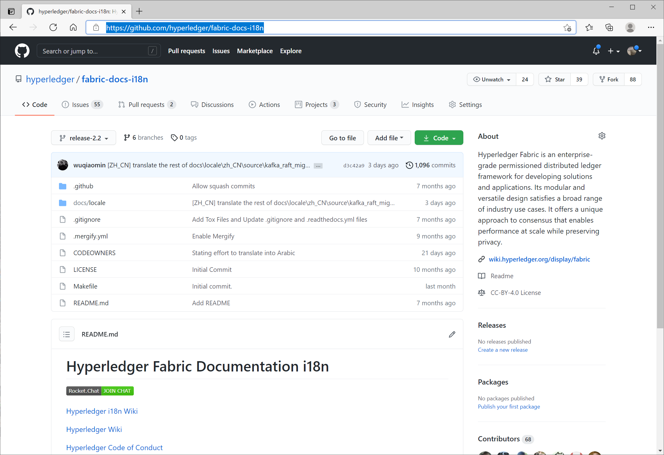
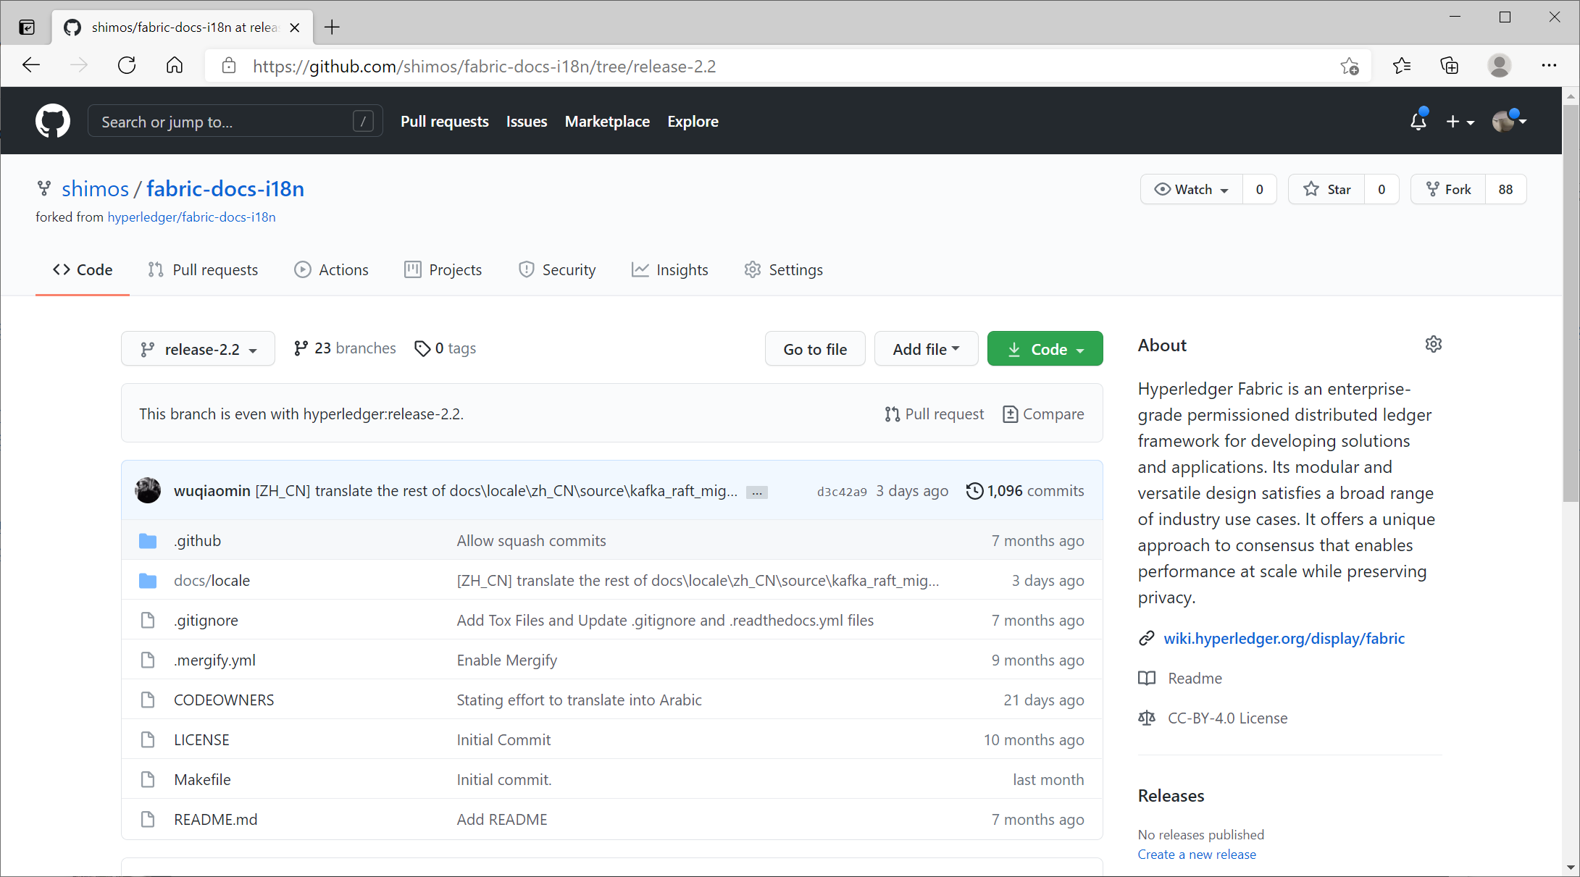
3. リポジトリをforkする
自分の作業用にリポジトリをforkする (していない場合)

Slide 23
4. リポジトリを作業環境にcloneする
コマンド例
  Forkしたリポジトリから作業環境にclone
  作業するためのブランチを作成する
    ブランチの名前はお好みで
$ git clone https://github.com/[username]/fabric-docs-i18n
Cloning into 'fabric-docs-i18n'...
remote: Enumerating objects: 7393, done.
remote: Total 7393 (delta 0), reused 0 (delta 0), pack-reused 7393
Receiving objects: 100% (7393/7393), 36.65 MiB | 5.06 MiB/s, done.
Resolving deltas: 100% (4632/4632), done.
$ cd fabric-docs-i18n
$ git switch –c [branch name]

Slide 24
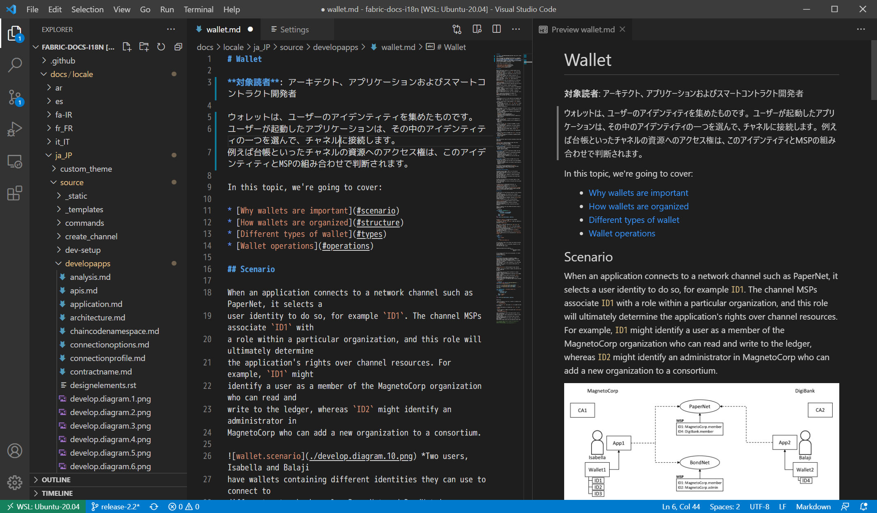
5. 翻訳する
ドキュメントは、Markdownか
reStructuredTextで書かれている
ので、翻訳でフォーマットが
壊れないように注意！
お好みの方法でどうぞ！

Slide 25
6. チェックする (1) [optional]
実際にHTMLに変換してチェック
$ cd docs/locale/ja_JP
$ pipenv install
Locking [dev-packages] dependencies…
Locking [packages] dependencies…
Updated Pipfile.lock (89ffc5)!
Installing dependencies from Pipfile.lock (89ffc5)…
🐍 ▉▉▉▉▉▉▉▉▉▉▉▉▉▉▉▉▉▉▉▉▉▉▉▉▉▉▉▉▉▉▉▉ 22/22 — 00:00:04
$ pipenv install sphinx-rtd-theme
$ pipenv shell
(ja_JP-mEtWHs2r) $ make html
Running Sphinx v1.8.5
[snip]
build succeeded, 8 warnings.
The HTML pages are in build/html.
正常にビルドが終了し、
警告(warning)の数が増えていないこと

Slide 26
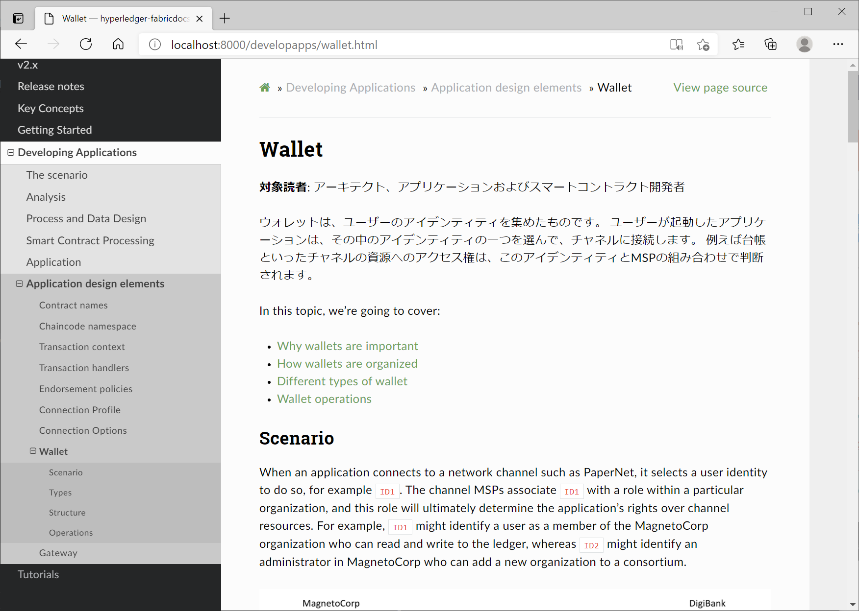
6. チェックする (2) [optional]
生成したhtmlをブラウザでチェック

Slide 27
7. Commit & push
翻訳が完了したら、Commitする
自分のforkしたリポジトリにpushする
$ git add (編集したファイル名)
$ git commit –s
以下は必ず含めてください
[ja_JP]
どのファイルを翻訳したか
Signed-off-by (DCO)
Commitメッセージの編集
[ja_JP] Translate "developapps/wallet.md"
This patch translates "Developing Applications >> Application design
elements >> Wallet" into Japanese.
Resolves #226
Signed-off-by: Taku Shimosawa <taku.shimosawa.uf@hitachi.com>
$ git push origin [branch name]

Slide 28
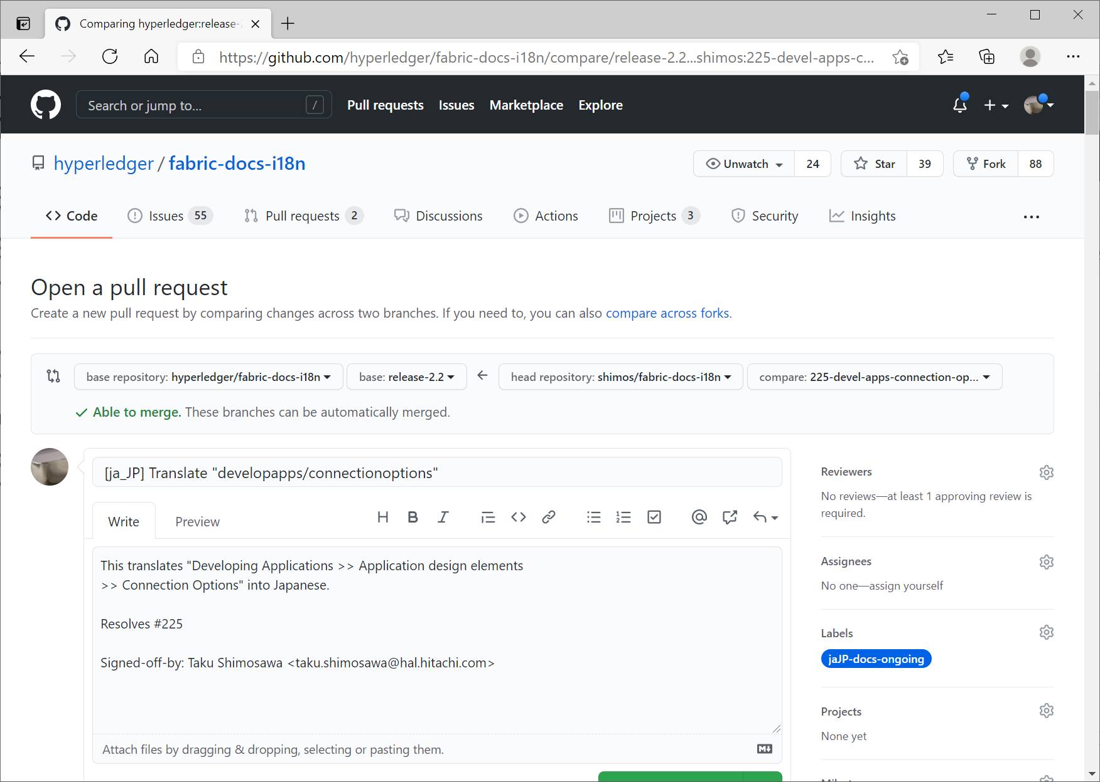
8. Pull Requestの作成
Pull Requestを作成
  先ほど作成した
  リポジトリのブランチから、
  hyperledger/fabric-docs-i18n
  のrelease-2.2ブランチに
  対して
  issueと同様に
  jaJP-docs-ongoingの
  Labelをつける
  PRのコメントにissueへの
  リンク (右図では#225)を
  入れるのを推奨

Slide 29
9. レビューを待つ
問題がなければマージ、修正をお願いしたいときにはコメントがレビュアの誰かから返ってきます
なるべく24時間以内に誰かが対応できるように心がけています
誰からも反応がない場合には、Rocket.Chatの#fabric-docs-japaneseでつっついてください

Slide 30
Contribution Welcome!
Fabric日本語ドキュメントWGではみなさまのコントリビューションを歓迎します
  日本語文書ユーザとしてのご意見もいただけるとうれしいです
コントリビューションするとうれしいこと
  翻訳を通じてFabricそのものへの理解が深まる
  本家ドキュメントへのコントリビューションにつながる
    e.g., 翻訳を通じて本家ドキュメントのミスを発見 -> 修正パッチ投稿

Slide 31
Trademarks
Linux Foundation、Hyperledger、Hyperledger Fabricは、The Linux Foundationの商標または登録商標です
GitHubは、GitHub Inc.の商標または登録商標です
Rocket.Chatは、Rocket.Chatの登録商標です
TexTraは、国立研究開発法人情報通信研究機構の登録商標です
その他記載の会社名、製品名、サービス名、その他固有名詞は、
それぞれの会社の商標または登録商標です
本発表中の文章、図では、TM、🄬マークは表記しておりません

